Slide 1

На воде и в лесу
Учитель: Киселева С.А.

Slide 2
Цель урока:
формирование ответственного отношения к окружающему миру с целью сохранения здоровья.

Slide 3
Задание № 1
Изучите новый учебный материал на с. 26 - 29 и просмотри новый материал «Окружающий мир 2 класс, тема урока"На воде и в лесу", с.26-29, Школа России. .», перейдя по ссылке: https://www.youtube.com/watch?v=Apf4Y6_SYWo&feature=emb_logo

Slide 4
Задание №2
Какие опасности могут подстерегать человека на воде и в лесу?
Спишите слова в рабочую тетрадь. Найдите и обведите лишнее.
сыроежка, мухомор, маслёнок, лисичка.
смородина, малина, черника, вороний глаз.
пчела, шершень, муха, оса.

Slide 5
Задание №3
Составьте и запишите в рабочую тетрадь памятку о ваших действиях на воде и в лесу.

Slide 6
Задание для контроля
Пройдите тест
1.Найди неверное утверждение:
1.Не купайтесь в очень холодной воде. От холода может свести ногу.
2.Лучше купаться в одиночку, чтобы не мешать друг другу.
3.Купаться можно только в чистых водоёмах.
2.Можно ли заплывать за буйки?
1.Нельзя, так как там проплывают судна.
2.Можно с родителями, товарищами.
3.Можно в спасательных жилетах.
4.Можно, если хорошо плаваешь.

Slide 7
3.Можно ли нырять в незнакомых местах?
1. Можно, если рядом взрослые;
2. Можно, если есть подводная маска;
3.Нельзя, так как можно пораниться об острые камни, предметы.
4.Найди съедобный гриб?
1.Мухомор;
2. Бледная поганка;
3.Шампиньон.
5. Какая ягода ядовита?
1.Земляника; 2.Вороний глаз; 3.Облепиха.

Slide 8
Продолжите фразу:
Сегодня на уроке
я узнал……
я научился….
я познакомился
я повторил…..
я закрепил….
На уроке меня заинтересовало

Slide 9
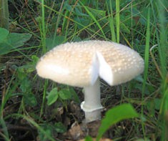
Несъедобные грибы
Какой же он хороший!
И шапочка в горошек!
Растёт повсюду он в лесу.
Домой его не принесу!
Ведь на расправу очень скор,
Гриб ядовитый - ...
Этот гриб совсем не красен,
Но, поверьте, он опасен -
Не похож на мухомор,
Но на всех наводит мор.
Мор наводит на зверей,
Ядовит и для людей.
В руки даже не бери,
Полон яда он внутри.
В светлой шапке, на дорожке
Он стоит на тонкой ножке.

Slide 10
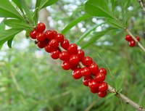

Будьте осторожны!
Не перепутайте!
Ядовитая ягода
волчье лыко
Полезная ягода
клюква

Slide 11
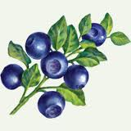
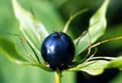
Ядовитая ягода
вороний глаз
Полезная ягода
черника

Slide 12
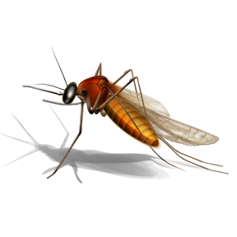
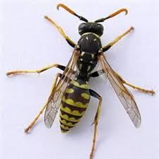
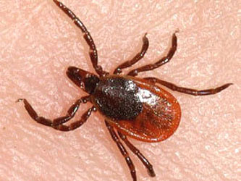
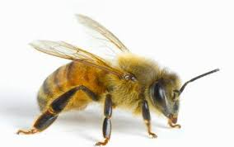
Эти насекомые опасны!

Slide 13

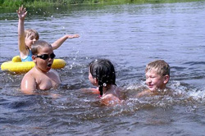
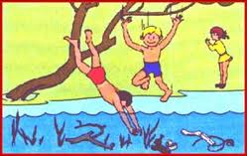
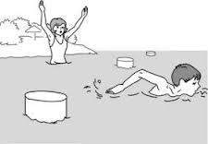
Назовите опасные ситуации на воде

Slide 14
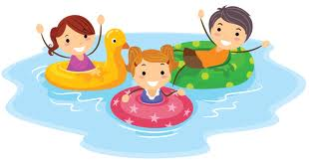
Чтобы не было беды у воды
Не подплывай к моторным и вёсельным лодкам.
Не толкай товарищей с берега или к воде.
Не доводи себя до переохлаждения и переутомления.
При появлении озноба или сильной усталости выйди из воды, отдохни и согрейся.

Slide 15


